Slide 1



SISTEMA ANALÍTICO DE CONSUMO
Sebastián Solar Aburto
Backend y Arquitectura
Carlos Catalán Donoso
Especialista en Frontend y Datos

Slide 2


DESCRIPCIÓN
Problema o Dolor
Propuesta de solución
La falta de una plataforma centralizada de precios de supermercados en Chile genera un problema crítico para el mercado:
Pymes: No saben dónde abastecerse al mejor precio, lo que reduce sus márgenes y competitividad.
Supermercados: Carecen de visibilidad real de su posición frente a la competencia y no pueden ajustar estrategias comerciales.
Consumidores: Pierden tiempo comparando precios entre múltiples sitios sin información histórica.
Desarrollar una plataforma web que centraliza precios de supermercados, registra su variación histórica y transforma estos datos en información estratégica.
Para Pymes y Supermercados:
Dashboards comparativos de precios.
Variación histórica y tendencias por categoría.
Oportunidades de abastecimiento y márgenes.
Comportamiento real de usuarios y productos más demandados.
Para Consumidores:
Comparación de precios en tiempo real.
Visualización clara de si un precio está subiendo o bajando.

Slide 3


Objetivo General
Desarrollar una plataforma que centralice los precios de supermercados y convierta esa información en inteligencia comercial para Pymes y supermercados mediante dashboards comparativos, variación histórica y análisis de tendencias; integrando además una herramienta de comparación en tiempo real para consumidores.
Objetivos Específicos
Mantener un 95% de precios actualizados diariamente en los 4 supermercados.
Comparar tendencias temporales mediante datos de clics y búsquedas (Trimestre 1 vs Trimestre 2).
Garantizar tiempos de respuesta < 5 segundos en búsquedas y reportes.
Alcanzar 80% de satisfacción en pruebas de usabilidad con 20 usuarios.

Slide 4


Alcances
1) Aplicación Web Completa
Catálogo de productos.
Panel de Administración.
Dashboard Analítico.
2) Sistema de Scraping Funcional
Se implementan scrapers asíncronos en Playwright capaces de extraer y actualizar datos desde Jumbo, Tottus, Unimarc y acuenta, asegurando información confiable para análisis histórico y comparativo.
3) Gestión de Usuarios y Roles
El sistema incluye un flujo completo de autenticación (registro, login, perfiles) y una clara separación de roles entre Cliente y Administrador, permitiendo un acceso seguro al módulo analítico.
4) Módulo de Analítica
Se capturan, almacenan y procesan interacciones clave de los usuarios—clics en productos, búsquedas y patrones de navegación—para generar inteligencia de mercado orientada a apoyar decisiones comerciales de Pymes y supermercados.
limitaciones
1. El sistema no procesa compras.
2. Catálogo acotado a la categoría “Despensa”.
3. Dependencia de sitios externos.

Slide 5

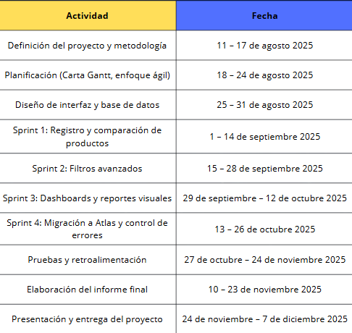

Metodología de trabajo
Metodología híbrida: ágil y modular
Basada en iteraciones cortas (sprints), revisión continua y mejora progresiva, combinando la estructura por etapas con prácticas ágiles de retroalimentación y ajustes incrementales.
Etapas principales
1. Análisis
Definición del problema, requerimientos y perfiles de usuario.
Identificación de las fuentes de datos y necesidades analíticas.
2. Diseño
Arquitectura del sistema y modelado de datos.
Prototipos de interfaz y estructura de visualizaciones.
3. Desarrollo (Iterativo)
Implementación modular del scraping, API y vistas.
Avances por sprints con integración continua y ajustes progresivos.
4. Pruebas
Validación funcional, analítica y de rendimiento.
Corrección de errores y evaluación con usuarios piloto.
5. Despliegue
Documentación final, puesta en marcha del sistema y presentación del proyecto.

Slide 6
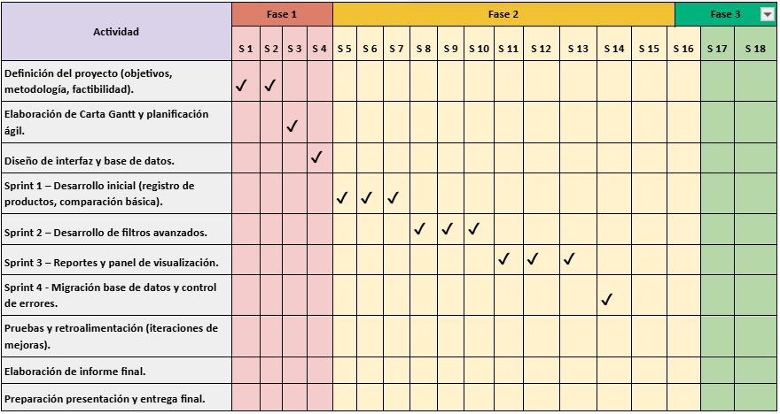
Planificación
11 agosto 2025
17 noviembre 2025

Slide 7
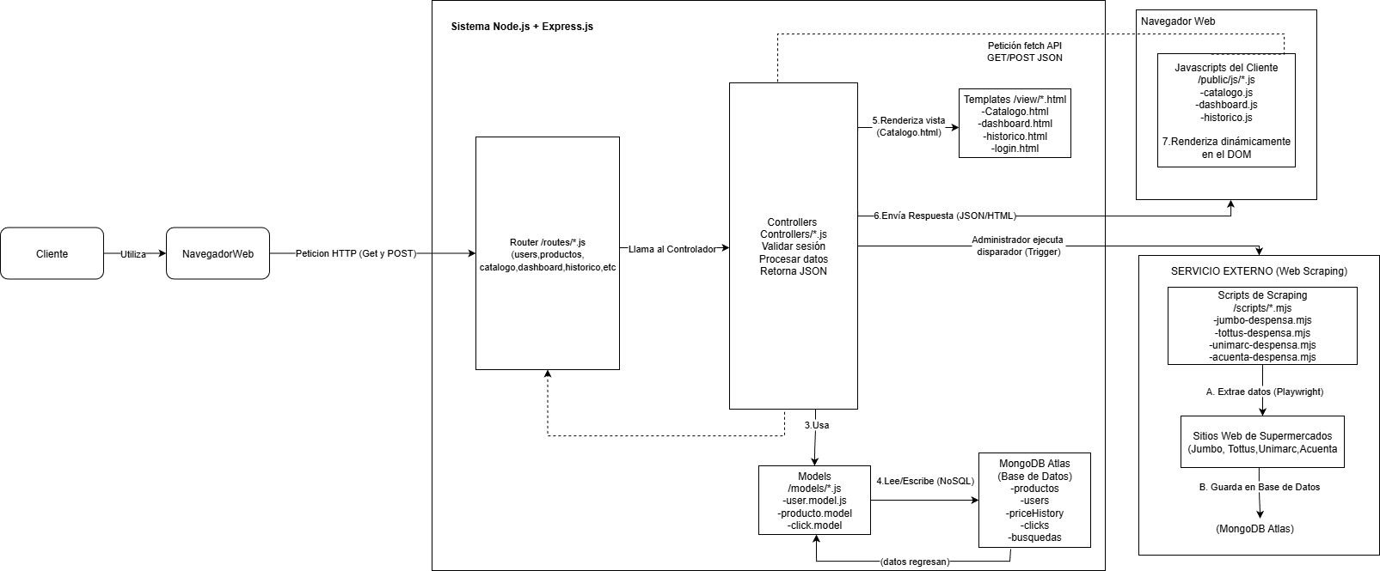
Arquitectura del software

Slide 8









Arquitectura de la solución
El administrador ejecuta el scraping
Extrae datos de los supermercados.
La API dispara el proceso.
Los datos se guardan en MongoDB
API manda JSON al navegador
API consulta MongoDB
Usuario pide datos
Usuario visualiza productos
API recibe
MongoDB responde
Cliente accede Dashboard

Slide 9
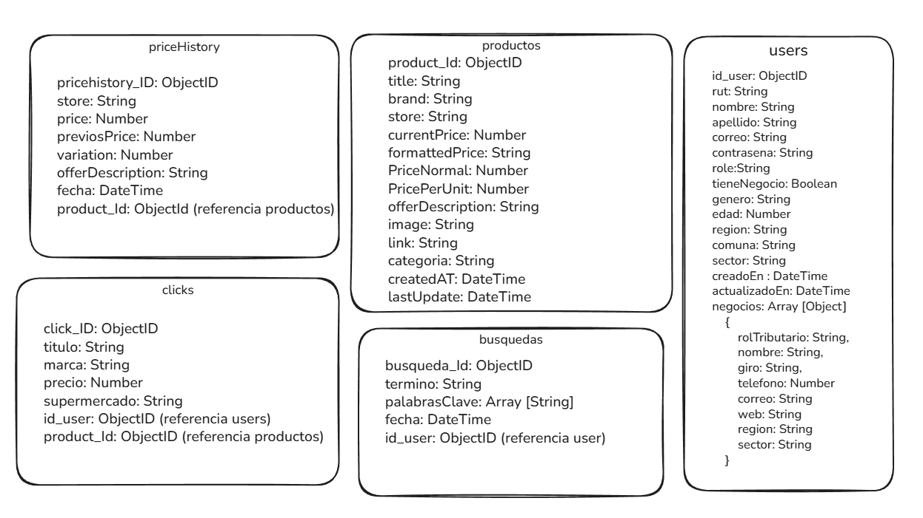
Modelo de datos

Slide 10




Elementos Analíticos a Incorporar
Variación semestral de precios (2025-2026)
Qué: Comparar precios promedio por categoría y supermercado entre ambos semestres.
Para qué: Detectar alzas/bajas y evaluar competitividad.
Cómo: Usar preciosHistoricos, filtrar por semestre, calcular promedios y variación porcentual.
Tendencia trimestral de ahorro potencial (T4 vs T1)
Qué: Medir cuánto pueden ahorrar las Pymes comparando T4 y T1
Para qué: Identificar dónde conviene comprar según la evolución de precios.
Cómo: Usar preciosHistoricos + productos, obtener precio mínimo por categoría y comparar entre trimestres.
Comportamiento de usuarios en el tiempo (Mensual)
Qué: Comparar clics y búsquedas entre dos periodos definidos.
Para qué: Mejorar experiencia, priorizar categorías y optimizar el uso de la plataforma.
Cómo: Usar clicsUsuarios y búsquedas, agrupar por mes y analizar variaciones.
Ranking mensual de variación de precios
Qué: Identificar productos con mayor alza o baja mensual.
Para qué: Alertar sobre cambios relevantes y apoyar decisiones de compra.
Cómo: Usar preciosHistoricos, comparar último precio del mes actual vs anterior y calcular variación.

Slide 11
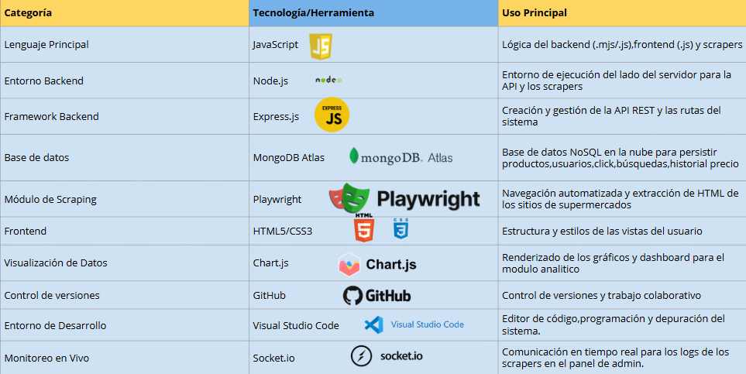
Tecnologías utilizadas

Slide 12
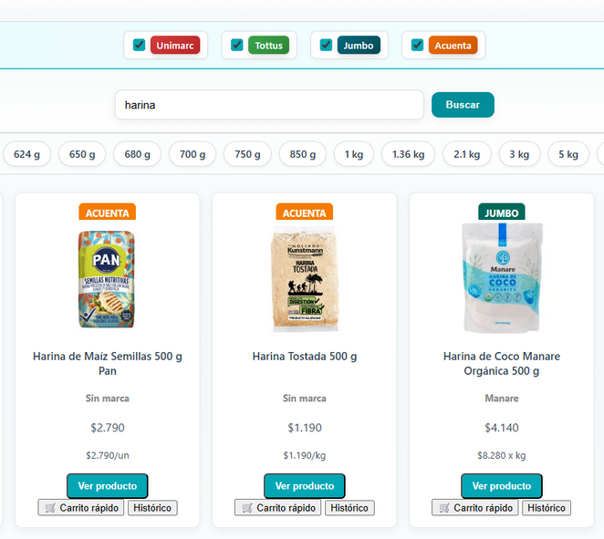
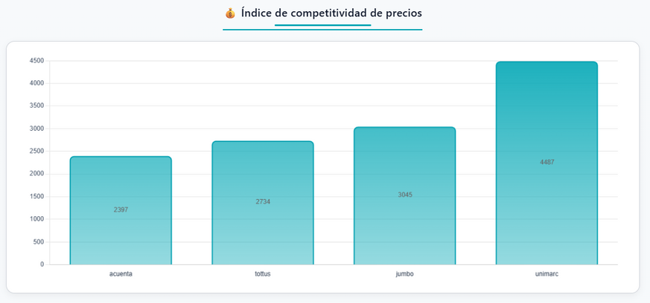
Resultados obtenidos
Consumidor:
Buscador unificado operativo.
Visualización clara de productos y precios actualizados.
Pyme/Comercio:
BD centralizada lista para análisis temporal.
Historial de precios y dashboard inicial funcionando.
Técnico:
Sistema estable y modular.
Scraping administrado con datos diarios.

Slide 13
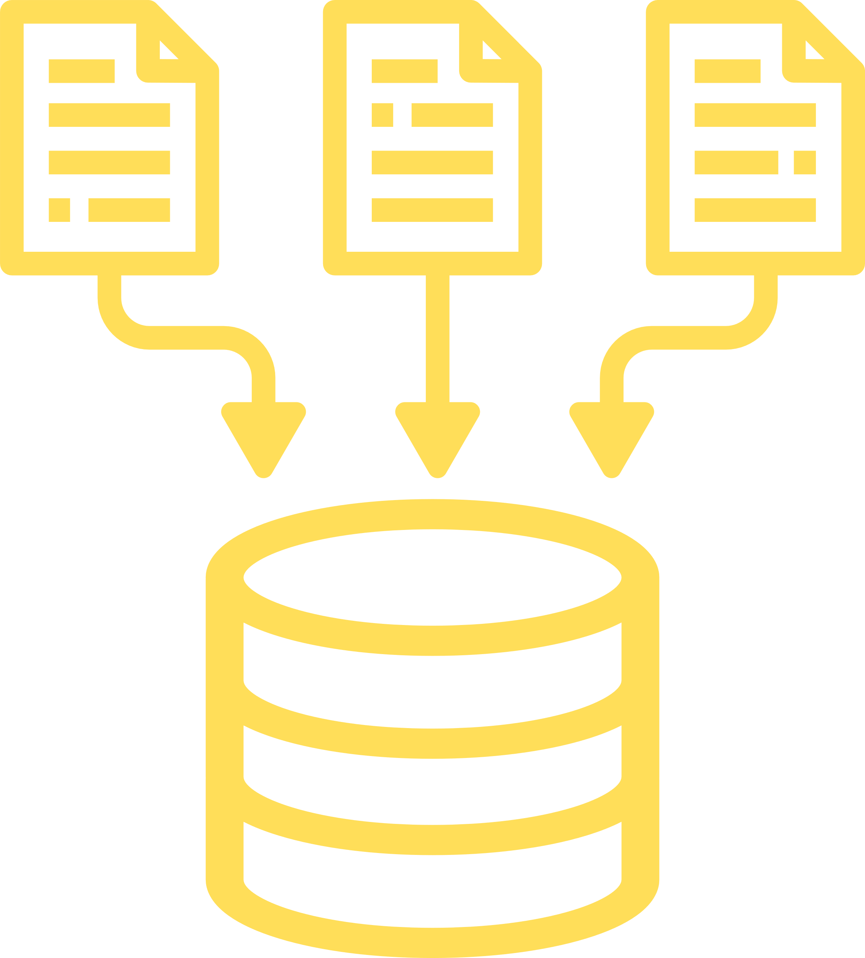


Obstáculos presentados durante el desarrollo
1. Volatilidad y Complejidad de los Scrapers
Problema:
Las páginas de los supermercados presentan estructuras cambiantes, cargadores dinámicos y selectores inestables.
Solución:
Se realizó una depuración avanzada de selectores CSS, detección de nodos dinámicos y reestructuración de la lógica de extracción.
Esto permitió estabilizar las capturas de los productos, asegurando una cobertura completa.
2. Errores de Integración entre Backend y Frontend
Problema:
El frontend no cargaba los datos en la página principal, quedando completamente en blanco debido a la ausencia de un bloque clave de inicialización.
Solución:
Se identificó el script faltante y se restauró la función de carga de datos de la vista principal.
Tras la corrección, el sistema integró correctamente el panel administrativo, el catálogo y las APIs.
3. Migración Crítica de Base de Datos
Problema:
El proyecto comenzó en Firebase, pero Firestore no soportaba las agregaciones complejas ni las consultas históricas necesarias para el módulo analítico.
Solución:
Se ejecutó una migración completa a MongoDB Atlas, incluyendo refactorización del backend y rediseño del modelo de datos.
El cambio permitió manejar variación histórica, consultas comparativas y analítica avanzada con alto rendimiento.

Slide 14
DEMOSTRACIÓN DEL RESULTADO DEL PROYECTO

Slide 15


Conclusión y comentario final
“Una plataforma que convierte datos en inteligencia comercial.”
Precios centralizados. Información confiable.
Variación histórica para comparar y anticipar.
Analítica estratégica para negocios.
Tendencias reales y comportamiento del mercado.
“Analítica que impulsa eficiencia, ahorro y mejores decisiones”

Slide 16
MUCHAS
GRACIAS
Preguntas

